Slide 1
몬스터와의 대결
알고리즘과 순서도

Slide 2
순서
문제설명
solution 함수 설명
알고리즘
순서도
코딩하기

Slide 3
1. 문제설명
게임 캐릭터가 몬스터와 1:1 전투를 하려 합니다.
몬스터는 처음에 일정 수치의 체력(HP)을 가지고 있습니다.
캐릭터가 전투에서 이기려면 몬스터를 공격해 몬스터의 체력을 0이하로 만들어야 합니다.
캐릭터는 공격 마법만 사용하며, 공격 마법은 항상 같은 데미지를 입힙니다.
몬스터는 힐링 마법만을 사용하며, 힐링 마법은 항상 같은 수치로 체력을 회복합니다.
둘은 항상 번갈아 가며 마법을 사용하고, 처음에는 항상 캐릭터가 먼저 공격을 시작합니다.

Slide 4
1. 문제설명
attack : 캐릭터의 공격력
recovery : 몬스터가 자신의 차례에 회복하는 체력
hp : 몬스터의 초기 체력
위 세가지 매개변수가 주어질 때,
몬스터를 잡기 위해서 최소 몇 번 공격해야 하는지 return 하도록 solution 메소드를 작성하려 합니다.
빈칸을 채워 전체 코드를 완성해주세요.

Slide 5
2. solution 함수 설명
##### 매개변수 설명
캐릭터의 공격력 attack과 몬스터가 자신의 차례에 회복하는 체력 recovery, 몬스터의 초기 체력 hp가 solution 메소드의 매개변수로 주어집니다.
attack은 1 이상 100 이하의 자연수입니다.
recovery는 1 이상 100 이하의 자연수입니다.
캐릭터의 공격력은 항상 몬스터의 회복력보다 큽니다(recovery < attack).
hp는 20 이상 1,000 이하의 자연수입니다.
##### return 값 설명
몬스터를 잡기 위해서 최소 몇 번 공격해야 하는지 return 해주세요.

Slide 6
2. solution 함수 설명
##### 예시
attack | recovery | hp | return
30 | 10 | 60 | 3

Slide 7
2. solution 함수 설명
##### 예시설명
차례 | hp 변화 | 남은 hp
캐릭터 | 공격 | 30
몬스터 | 회복 | 40
캐릭터 | 공격 | 10
몬스터 | 회복 | 20
캐릭터 | 공격 | -10

Slide 8
3. 알고리즘
1단계 | attack = 30 recovery = 10 hp = 60
2단계 | count = 0
3단계 | hp 가 0보다 작거나 같을 때까지 반복한다 count 가 1씩 늘어난다. hp가 attack 만큼 줄었다가 hp가 recovery 만큼 늘어나기를 반복한다.

Slide 9
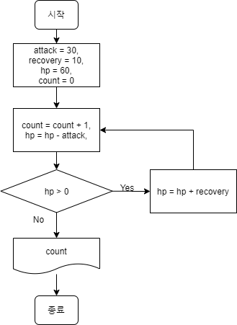
4. 순서도

Slide 10
5. 코딩하기
public class Solution05 {
public int solution(int attack, int recovery, int hp) {
int count = 0;
while(true){
count += 1;
hp -= attack;
if(hp <= 0) {
break;
}
hp += recovery;
}
return count;
}
public static void main(String[] args) {
Solution05 sol = new Solution05();
int attack = 30;
int recovery = 10;
int hp = 60;
int ret = sol.solution(attack, recovery, hp);
System.out.println("solution 메소드의 반환 값은 " + ret + " 입니다.");
}
}

